Slide 1
网站变更监控自动报告
网易新闻-国际
2026-04-20 19:06:57

Slide 2
分析结论
1. **近期活跃度较低**：过去7天仅有一次数据更新（4月20日），整体内容变动频率偏低，可能处于信息平缓期。
2. **热点集中度较高**：近30天最受关注的记录仅有一条，内容涉及国际政治议题，显示用户当前注意力较为聚焦。
3. **整体数据规模有限**：总变更次数仅为1次，说明信息库尚在起步或低活跃阶段，需持续观察后续更新趋势。

Slide 3

source_13_20260420_190657_trend.png

Slide 4

source_13_20260420_190657_cumulative.png

Slide 5
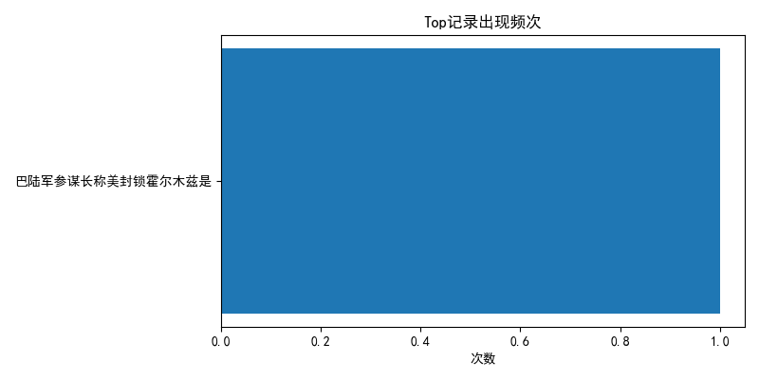
source_13_20260420_190657_top.png

